Slide 1
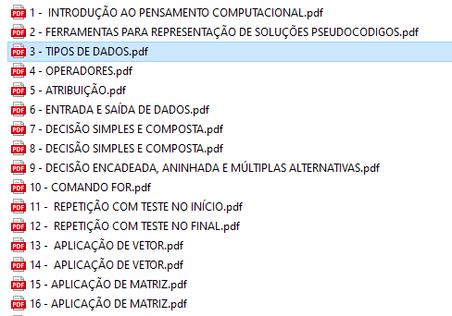
ARA0017 - INTRODUÇÃO À PROGRAMAÇÃO ESTRUTURADA EM C

Slide 2
OBJETIVO DA AULA
APRESENTAR CONCEITOS DE LÓGICA E ESTRUTURAS DE ALGORITMOS!!!!
MEIOS:
Pseudocódigo (Portugol) e Fluxograma!

Slide 3
Portugol
Também conhecido como Português estruturado, é um pseudocódigo (pseudolinguagem) escrito em português.
Permite ao leitor desenvolver algoritmos estruturados em português de forma relativamente mais simples e intuitiva, independentemente de linguagem de programação verdadeiras.

Slide 4
Emprega-se a técnica de refinamentos sucessivos. Após o refinamento final, o algoritmo é codificado em alguma linguagem.
A implementação de algoritmos desenvolvidos em portugol é feita com facilidade a partir de um mapeamento para a linguagem de programação desejada.

Slide 5
Ela existe desde a década de 1970, sendo utilizado para o aprendizado de linguagens de programação.
Foi criado pelos professores Antonio Carlos Nicolodi (Brasil) e Antonio Mannso (Portugal) em 1986.

Slide 6
Originalmente iniciou-se como uma tradução da linguagem de programação Pascal para a língua portuguesa.
Pascal é o descendente direto da linguagem de programação chamada ALGOL mas que era usada apenas em mainframes (computadores de grande porte) e o Compilador da Linguagem de Programação Pascal foi criado e adaptado para os microcomputadores.

Slide 7
O Portugol também tem outros derivados, pois já foi adaptado para as outras linguagens de programação, como a linguagem C, C++ e Java.
O seu nome é uma mistura das três palavras: Português, das linguagens de programação Algol e Pascal, (PORTUguês, ALGOL e PascaL).

Slide 8
O Portugol é bastante utilizado para ensinar lógica de programação e algoritmos.
É comumente usado em conjunto com os diagramas em blocos (Fluxograma).
Interpretadores mais conhecidos: VISUALG 3.0, Portugol Studio, G-Portugol, Portugol Vianna, P&G editor etc. O Visualg 3.0 foi criado pelo professor Antonio Carlos Nicolodi.

Slide 9
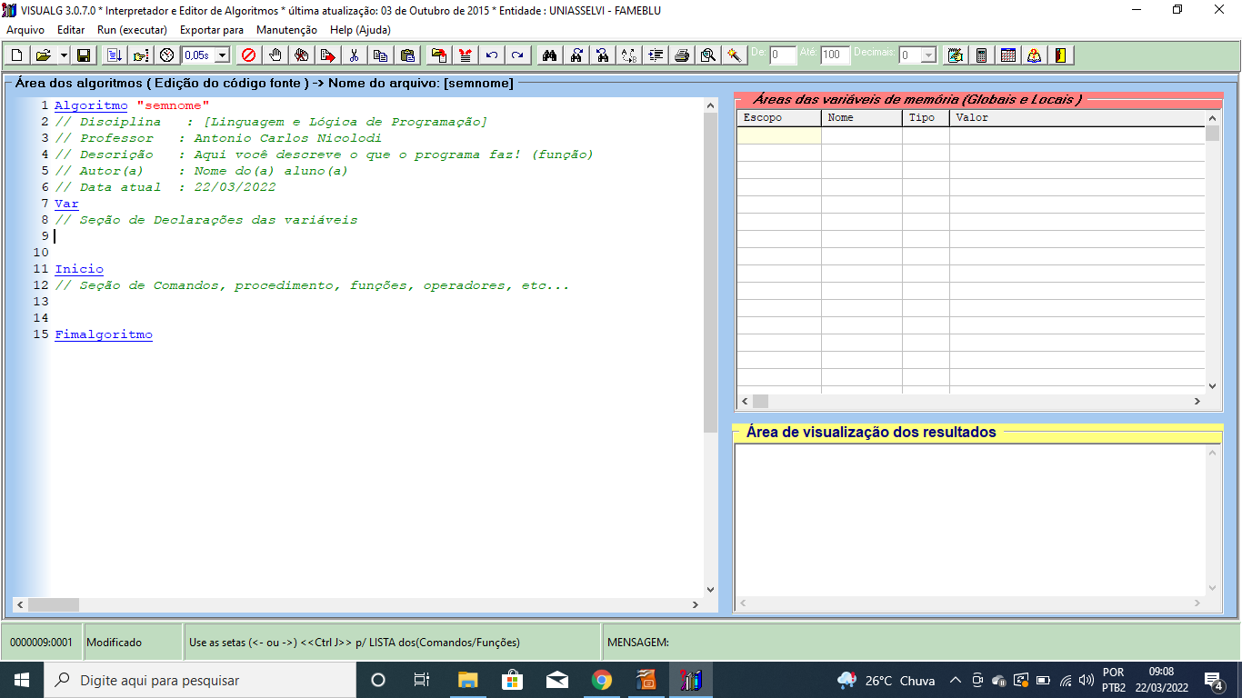
Visualg 3.0
https://visualg3.com.br/baixar-o-visualg3-0/

Slide 10
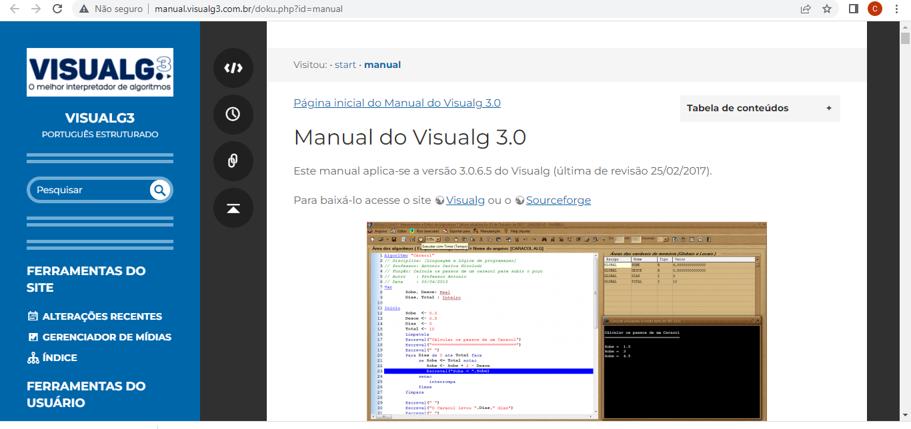
Manual
http://manual.visualg3.com.br/doku.php?id=manual

Slide 11
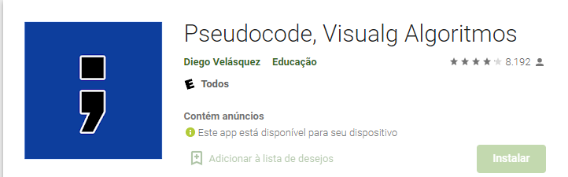
Para android

Slide 12
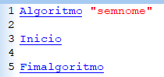
Formato Básico

Slide 13
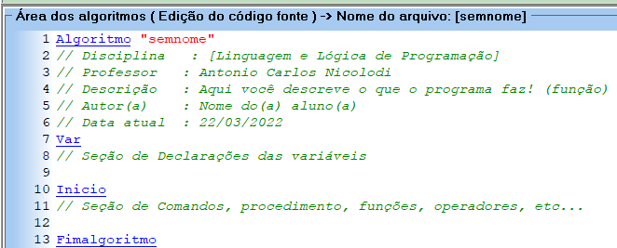
O que posso colocar no programa?

Slide 14
Comentários
São comandos que não aparecem no programa.
// é utilizado para comentário de uma linha;
Para comentário de mais de uma linha utiliza- -se aspas duplas no inicio e no fim “”.

Slide 15
O que eu preciso fazer:
Para mostrar uma mensagem na tela?

Slide 16
Utilize a palavra-chave:
escreva (<lista-de-expressões>)
ou
escreval (<lista-de-expressões>)
Esta última opção faz o mesmo que a primeira, contudo ainda pula uma linha no fim.

Slide 17
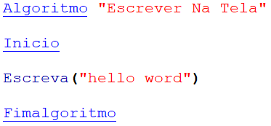
Exemplo

Slide 18
Exercício:
Crie um programa que exiba na tela a mensagem:
Olá mundo.

Slide 19
O que eu preciso fazer:
Para criar um programa que ler e guardar uma informação que o usuário irá digitar?

Slide 20
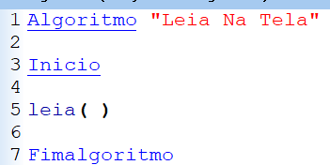
Utilize a palavra-chave:
leia (<lista-de-expressões>)
Este comando é utilizado para ler do teclado.

Slide 21
O que faltou?
Armazenar a informação lida!!!!!
Como guardar esta informação?
Utilizando váriaveis!!!!

Slide 22
Variáveis
Na programação, uma variável é um objeto (uma posição, frequentemente localizada na memória) capaz de reter e representar um valor ou expressão, ou seja, sua finalidade é armazenar uma informação.
Enquanto as variáveis só "existem" em tempo de execução, elas são associadas a "nomes", chamados identificadores, durante o tempo de desenvolvimento.

Slide 23
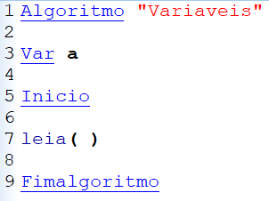
Onde declaro uma variável?

Slide 24
AINDA FALTA ALGUMA COISA????

Slide 25
SIM!!!!!
Dizer que tipo de dado a variável vai armazenar.

Slide 26
Tipos de Dados
Números:
inteiro: define variáveis numéricas do tipo inteiro, ou seja, sem casas decimais.
real: define variáveis numéricas do tipo real, ou seja, com casas decimais.

Slide 27
Outros tipos de dados
caractere ou caracter: define variáveis do tipo string, ou seja, cadeia de caracteres.
logico: define variáveis do tipo booleano, ou seja, com valor VERDADEIRO ou FALSO.

Slide 28


Slide 29
Exercício: identifique o tipo das seguintes constantes:
a) “oi” - caracter
b) FALSO – lógico/booleano
c) -123 - inteiro
d) 33.28 - real
e) 0 - inteiro
f) 7/2 - real
g) -34343.35 - real

Slide 30
Ainda sobre variáveis
Os nomes das variáveis devem começar por uma letra e depois conter letras, números ou underline, até um limite de 30 caracteres.
Não pode haver duas variáveis com o mesmo nome.
Para declar mais de uma variável do mesmo tipo utiliza-se vírgula e de tipos diferentes pula-se linha.

Slide 31
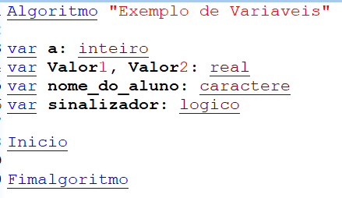
Exemplo

Slide 32
Exercícios!!!!!

Slide 33
Quais dos seguintes nomes são validos como variáveis em visualg?
a) 3ab - errado
b) sIm - certo
c) n_a_o - certo
d) 98f - errado
e) y__4 - certo
f) *y - errado
g) x2x4 - certo
f) Não - errado

Slide 34
1º) Que tipo de dado seria usado para representar a idade de uma pessoa? inteiro
2º) Que tipo de dado seria usado para representar a altura de uma pessoa? real
3º) Que tipo de dado seria usado para representar o sexo de uma pessoa? lógico
4º) Que tipo de dado seria usado para representar se uma pessoa está presente ou não? Lógico ou booleano

Slide 35
Atividade Autônoma Aura:
1) Considere as seguintes afirmativas:

Slide 36
I ­ Uma variável é um elemento sintático do algoritmo que tem como funcionalidade armazenar um determinado valor.
II ­ Uma Constante é um elemento sintático do algoritmo que tem como funcionalidade armazenar mais de um determinado valor.
III ­ O valor associado à variável depende do tipo de informação que se deseja manipular.
IV ­ O valor associado à constante não depende do tipo de informação que se deseja manipular.
Está(ão) correto(s) Alternativas:
A) apenas o item I. B) apenas o item III.
C) apenas os itens I e III.
D) apenas os itens II e IV. E) os itens I, II e III.

Slide 37
Questão 2:
Considere as seguintes afirmativas:

Slide 38
I ­ Para que possamos utilizar uma variável, um algoritmo ou programa, precisamos
II ­ Para que possamos declarar uma variável, primeiro precisamos definir que tipo de dado ela irá armazenar.
III ­ Para se declarar uma variável, usamos a sintaxe [tipo de dado] [nome da variável]
IV ­ Os tipos de dados primitivos são aqueles fornecidos nativamente nas linguagens de programação, e são obrigatoriamente os mesmos em todas as linguagens.
Está(ão) correto(s) Alternativas:
A) apenas os itens I e II.
B) apenas os itens I e III.
C) apenas os itens I e IV.
D) apenas os itens I, II e III. E) apenas os itens I, II e IV.

Slide 39
O que eu preciso fazer:
Para exibir na tela os valores armazenados nas variáveis?

Slide 40
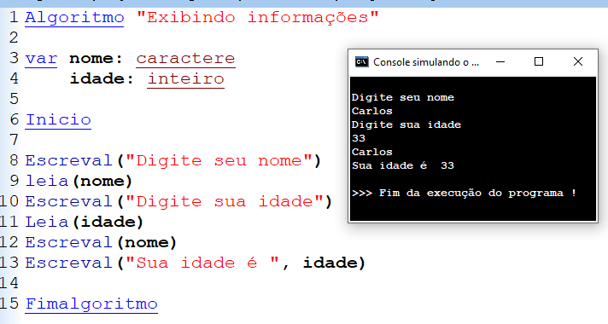

Slide 41
Exercício
Crie um programa que exiba na tela uma mensagem “qual o ano do seu nascimento?” e armazene esta informação. Por fim, exiba na tela o ano informado.

Slide 42
O que eu preciso fazer:
Para atribuir valores as variáveis dentro do programa e não pelo teclado do usuário?

Slide 43
Constantes
Numéricos: são valores numéricos escritos na forma usual das linguagens de programação. Podem ser inteiros ou reais. Neste último caso, o separador de decimais é o ponto e não a vírgula;
Caracteres: qualquer cadeia de caracteres delimitada por aspas duplas (“”).
Lógicos: admite os valores VERDADEIRO (TRUE) ou FALSO (FALSE).

Slide 44
Atribuição
A atribuição de valores a variáveis é feita com o operador <-. Do seu lado esquerdo fica a variável à qual está sendo atribuído o valor, e à sua direita pode-se colocar qualquer expressão (constantes, variáveis, expressões numéricas), desde que seu resultado tenha tipo igual ao da variável.
Exemplo: Numero <- 15

Slide 45
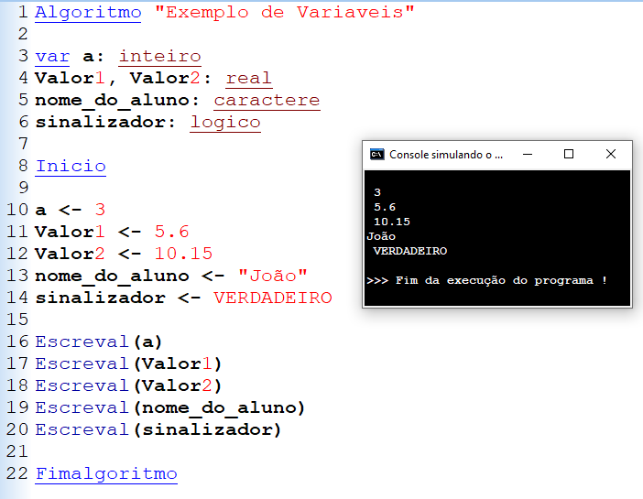

Slide 46
O que eu preciso fazer:
Para fazer operações matemáticas?

Slide 47
Operadores Aritméticos
Operadores unários para dizer se o número é positivo ou negativo: + ou -.
Operadores binários:
+ soma: Exemplo: 10 + 5.
- subtração: Exemplo: 10 - 5.
* Multiplicação: Exemplo: 10 * 5.
/ Divisão: Exemplo: 10 / 5.
mod ou % resto da divisão: Exemplo: 10 % 5.

Slide 48
Operadores Aritméticos
Operadores binários (outros):
div serve para obter a parte exata da divisão
Exemplo: 11 div 5 = 2
^ exponenciação:
Exemplo: 10^5 = 100000

Slide 49
Ordem de precedência
Parenteses;
Operadores uniários;
Operadores binários:
1º) ^
2º) * e / e MOD ou % ou div
3º) + ou -

Slide 50
EXERCÍCIO
1) Supondo que todas as variáveis são do tipo inteiro, encontre o valor de cada umas das seguintes expressões:
a) x = (2 + 1) * 6
b) y = (5 + 1)/2*3
c) i = 5 + 10%4/2

Slide 51
2) Quais são os valores de cada variável nas seguintes expressões sabendo que:
a <- 4
b <- 2
c <- 5
X <- a * b + c
Y <- (a-b) % c

Slide 52
3) Crie um programa que calcule a área e o perímetro de um retângulo informado pelo usuário e mostre o resultado em tela. Obs.:
Area = base x altura
Perimetro = 2* base + 2* altura

Slide 53
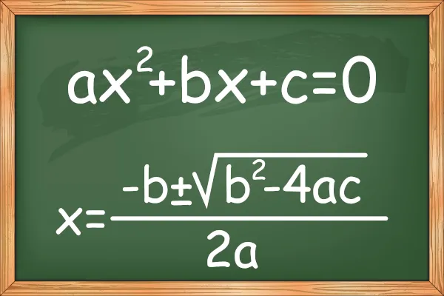
4) Crie uma fórmula para resolver a equação do 2º grau x² - 3x + 2 = 0. Lembrando que:

Slide 54
Operadores Relacionais
São utilizados em expressões lógicas para se testar a relação entre dois valores do mesmo tipo. Podemos usa os:
= igual;
< menor que;
> maior que;
<= maior ou igual;
>= menor ou igual;
<> diferente.

Slide 55
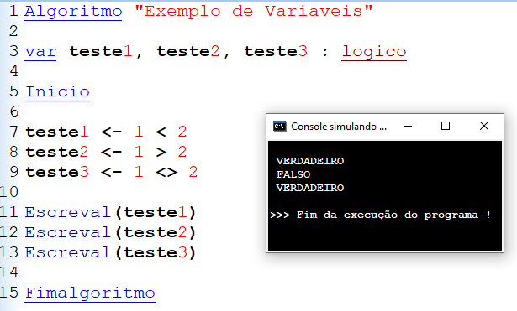

Slide 56
O que eu preciso fazer:
Para criar cenários dentro do programa?
Exemplo: determina se um aluno foi ou não aprovado.

Slide 57
DESVIO CONDICIONAL
O desvio condicional tem por finalidade tomar uma decisão de acordo com o resultado de uma condição (teste lógico), e executar um bloco de códigos dependendo do resultado dessa decisão.

Slide 58
DESVIO CONDICIONAL SIMPLES
se <expressão-lógica>
entao
<sequência-de-comandos>
fimse

Slide 59
Crie um programa que solicita a altura e informa se a pessoa é baixa. A condição para ser baixa é ser menor ou igual 1,51m.

Slide 60


Slide 61
Lista de Exercício p/ casa
1) Crie um programa que calcule a área de um triângulo. (Area = base * altura / 2)
2) Pede ao usuário o valor de duas variáveis, armazena ambas e depois troca o valor das variáveis.
3)Um motorista deseja colocar no seu tanque X reais de gasolina. Escreva um algoritmo para ler o
preço do litro da gasolina e o valor do pagamento, e exibir quantos litros ele conseguiu colocar no
tanque.

Slide 62
4) O restaurante a quilo Bem-Bão cobra R$12,00 por cada quilo de refeição. Escreva um algoritmo que leia o peso do prato montado pelo cliente (em quilos) e imprima o valor a pagar. Assuma que a balança já desconte o peso do prato.
5) Uma fábrica de camisetas produz os tamanhos pequeno, médio e grande, cada uma sendo vendida respectivamente por 10, 12 e 15 reais. Construa um algoritmo em que o usuário forneça a quantidade de camisetas pequenas, médias e grandes referentes a uma venda, e a máquina informe quanto será o valor arrecadado.

